Slide 1
การพัฒนาเครื่องอัดแท่งชีวมวลสำหรับใช้ผลิตถ่านชีวภาพ
ดร.วีรชัย อาจหาญ
นักวิชาวิศวกรรมศาสตร์ สำนักวิชาวิศวกรรมศาสตร์ มหาวิทยาลัยเทคโนโลยีสุรนารี

Slide 2
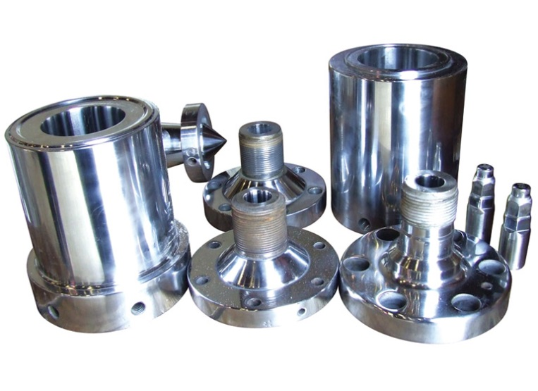
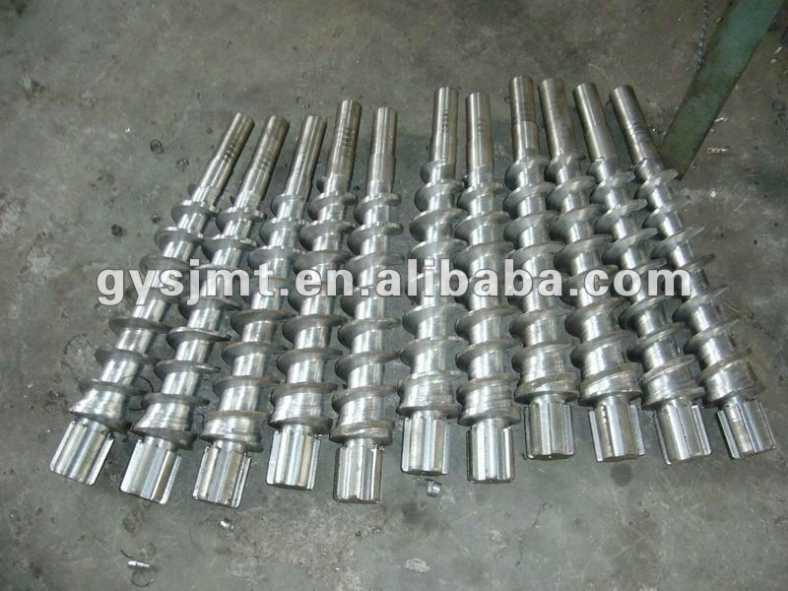
บทคัดย่อ
วัตถุประสงค์ของงานวิจัยนี้คือ ออกแบบและทดสอบเครื่องอัดแท่งชีวมวลแบบสกรู โดยมีส่วนประกอบหลักๆคือ สกรูอัด หัวดาย มอเตอร์ไฟฟ้า โดยใช้ ขี้เลื่อย แกลบ กากมันสำปะหลัง เป็นวัตถุดิบในการทดสอบ
.

Slide 3
บทคัดย่อ
เครื่องอัดแท่งชีวมวลที่พัฒนาขึ้นมีความสามารถในการผลิตประมาณ 40-60 กก/ชม โดยอัดชีวมวลให้มีความหนาแน่นได้ 450-750 กก./ลบ.ม. โดยส่วนผสมที่เหมาะสมที่สุดในการทดลองนี้คือขี้เลื่อกับกากมันสัมปะหลัง ในอัตราส่วน 7:3 โดยมีน้ำเป็นส่วนประกอบ 3 ส่วนโดยน้ำหนัก
จากการวิเคราะห์ ค่าความร้อนที่ได้จากถ่านที่ได้รับพบว่า มีค่าความร้อน 8112 kcal/kg ซึ่งใกล้เคียงกับถ่านไม้ที่มีค่าความร้อน 7500 kcal/kg ดังนั้นการนำกากมันสำปะหลังมาทำเป็นเชื้อเพลิง จึงเป็นทางเลือกหนึ่งในการนำวัสดุเหลือใช้มาทำให้เกิดประโยชน์

Slide 4
บทนำ
สถานการณ์ด้านพลังงานของประเทศอยู่ในช่วงวิกฤต
ประเทศไทยเป็นประเทศเกษตรกรรม มีเศษวัสดุเหลือใช้ทางการเกษตร อย่างมหาศาล
แต่การนำเศษวัสดุทางการเกษตรมาใช้เป็นเชื้อเพลิงหุงต้มยังไม่เป็นที่แพร่หลาย เนื่องมาจากความไม่เหมาะสมในเรื่องของขนาดและรูปร่างในการนำมาใช้เป็นเชื้อเพลิง

Slide 5
บทนำ
เมื่อเราไม่สามารถใช้เศษวัสดุทางการเกษตรมาเป็นเชื้อเพลิง จึงนิยมใช้ถ่านที่มาจากไม้เพื่อเป็นเชื้อเพลิงในการหุงต้ม
การใช้ถ่านไม้ส่งผลให้เกิดการลักลอบถางป่า ตัดไม้เผา ทำให้ทรัพยากรธรรมชาติลดลง
จากปัญหาดังกล่าวจึงได้หาวิธีนำเศษวัสดุทางการเกษตรมาใช้ให้เกิดประสิทธิภาพสูงสุด โดยการนำมาอัดแท่งเพื่อนำไปใช้เป็นเชื้อเพลิงการการหุงต้ม

Slide 6
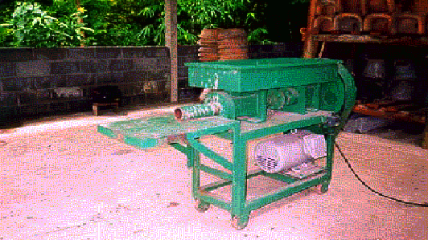
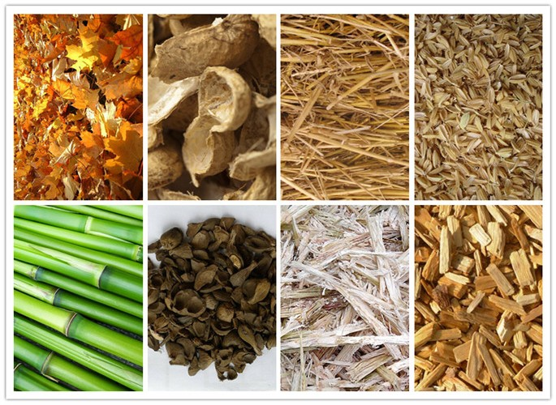
วัตถุประสงค์
เพื่อสร้างและพัฒนาเครื่องอัดแท่งชีวมวลสำหรับผลิตถ่านชีวภาพ
เพื่อส่งเสริมให้มีการนำเศษวัสดุทางการเกษตรมาใช้ให้เกิดประโยชน์
ขอบเขตการวิจัย
มุ่งไปที่การออกแบบ การสร้าง และทดสอบ เพื่อที่จะหาสภาวะการทำงานของเครื่องอัดแท่งชีวมวลที่เหมาะกับเศษวัสดุเหลือใช้ในจังหวัดนครราชสีมา

Slide 7
ถ่านดำ
ความชื้น
เผาได้
เผาไม่ได้
ถ่านขาว
ชีวมวล
การอัดแท่ง
ถ่านไม้
เอกสารและทฤษฏีที่เกี่ยวข้อง
ถ่านชีวภาพ
แบบลูกสูบ
เครื่องอัดแท่งชนิดต่างๆ
กระบวนผลิตถ่านชีวมวล
แบบสกรู
แบบเม็ด
การอัดแล้วนำไปเผา
การเผาแล้วนำไปอัด

Slide 8
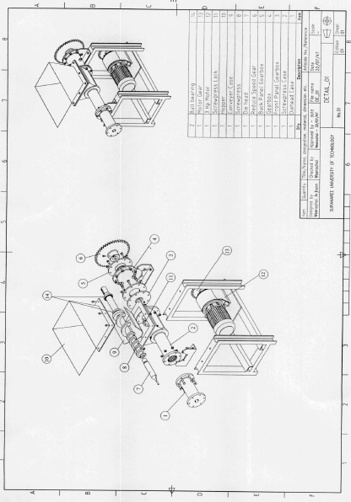
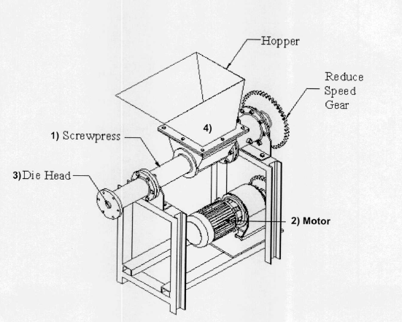
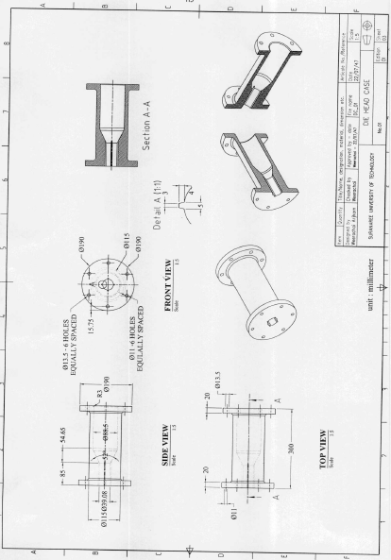
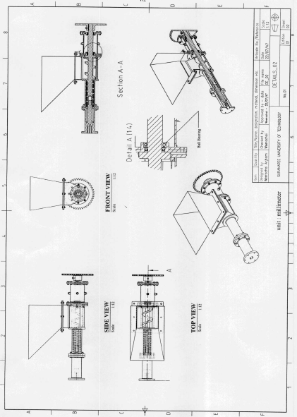
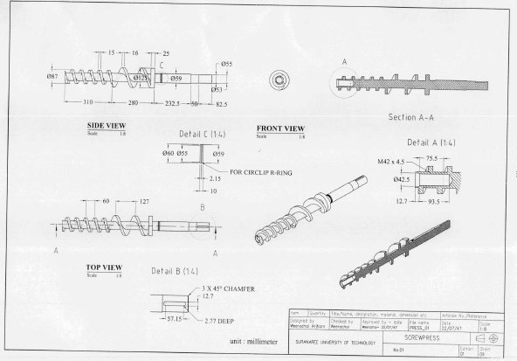
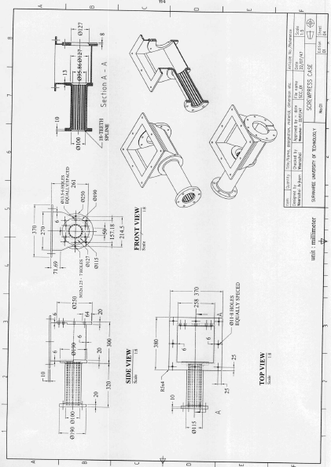

Slide 9
วิธีการทดลอง
การทดสอบประสิทธิภาพ เครื่องอัดแท่งชีวมวล
การทดสอบความสามารถในการอัดแท่ง คือการ นำวัตถุดิบทั้ง 3ชนิด ได้แก่ กากมันสำปะหลัง ขี้เลื่อย แกลบ เข้าเครื่องอัดที่ได้สร้างขึ้น เพื่อดูว่าวัตถุดิบชนิดใดสามารถขึ้นรูปได้
การทดสอบหาอัตราการอัด คือการทดสอบว่าภายใน1 ชั่วโมงเครื่องอัดสามารถผลิตถ่านอัดแท่ง ออกมาได้ปริมาณเท่าไหร่

Slide 10
ผลการทดลอง
การทดสอบความสามารถในการอัดแท่ง
ผลการทดลองพบว่า แกลบและขี้เลื่อยไม่สามารถอัดเป็นแท่งได้ เนื่องจาก แรงเสียดทานที่เกิดขึ้นในเกลียวอัดและหัวดายมีค่ามากกว่าพลังของมอเตอร์ไฟฟ้า
อัตราส่วนที่เหมาะสมสำหรับการอัดแท่งมากที่สุดคือ ขี้เลื่อย : กากมันสำปะหลัง ในอัตราส่วน 3 : 7
การทดสอบอัตราการอัด
จากการทดลองพบว่า สามารถผลิตถ่านอัดแท่งได้ในอัตรา 40-60 กก/ชม

Slide 11
กากมันสำปะหลัง สามารถอัดแท่งได้เพียงอย่างเดียวจากชีวมวล 3 ชนิด
เครื่องอัดแท่งชีวมวล มีส่วนประกอบหลักๆคือ สกรูอัด มอเตอรไฟฟ้า หัวดาย
40-60 กก/ชม ขึ้นอยู่กับ ชนิดของชีวมวลที่ใช้ในการอัด
สรุป
ความสามารถในการอัดแท่ง
ความสามารถในการผลิต
อัตราส่วนของชีวมวลในการอัด คือ ขี้เลื่อย : กากมันสำปะหลังในอัตรา 3:7
ขี้เลื่อย : กากมันสำปะหลัง ในอัตราส่วน3:7 เมื่ออัดออกมามีความหนาแน่น 749.31 กก/ลบ.ม.และมีค่าพลังงานความร้อน 8112 kcal/kg

Slide 12
